Slide 1


Notes:
Добрый день, друзья, рады приветствовать вас на 58 встрече Петербургского .net сообщества, проходящей в коллаборации с Центром Речевых Технологий.

Slide 2
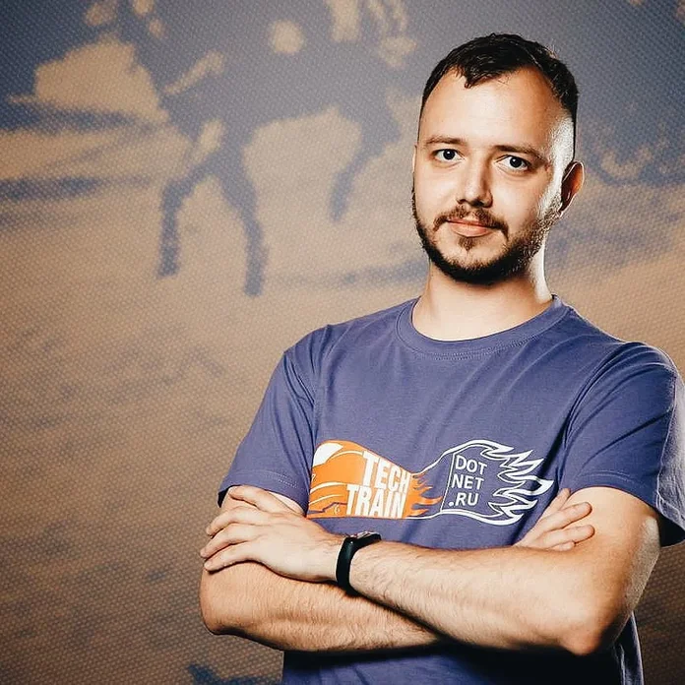
Елисеев Дмитрий
Database Lead
Notes:
Меня зовут Елисеев Дмитрий, я занимаюсь базами данных в ЦРТ

Slide 3

Щербаков Роман
Back-end developer
Notes:
Меня зовут Роман Щербаков, и я занимаюсь разработкой бэк-енда в ЦРТ и мы хотели бы рассказать вам о внедрении MongoDB в .net проект. -- Рома

Slide 4


Notes:
Для начала хотелось бы узнать, сколько из вас слышали о noSQL решениях? а о MongoDB? А кто применял её в своей работе? а на продакшене? -- логотип монго
Ну, как и ожидалось,с каждым вопросом количество рук сокращалось...
Что ж, прежде чем начать, давайте очень кратенько посмотрим, что такое MongoDB.

Slide 5
Not
Only
SQL
Notes:
Для начала хотелось бы узнать, сколько из вас слышали о noSQL решениях? а о MongoDB? А кто применял её в своей работе? а на продакшене? -- логотип монго
Ну, как и ожидалось,с каждым вопросом количество рук сокращалось...
Что ж, прежде чем начать, давайте очень кратенько посмотрим, что такое MongoDB.

Slide 6
Not
Only
SQL
Написана на С++/JavaScript
Notes:
Для начала хотелось бы узнать, сколько из вас слышали о noSQL решениях? а о MongoDB? А кто применял её в своей работе? а на продакшене? -- логотип монго
Ну, как и ожидалось,с каждым вопросом количество рук сокращалось...
Что ж, прежде чем начать, давайте очень кратенько посмотрим, что такое MongoDB.

Slide 7
Not
Only
SQL
Написана на С++/JavaScript
Документоориентированная СУБД
Notes:
Для начала хотелось бы узнать, сколько из вас слышали о noSQL решениях? а о MongoDB? А кто применял её в своей работе? а на продакшене? -- логотип монго
Ну, как и ожидалось,с каждым вопросом количество рук сокращалось...
Что ж, прежде чем начать, давайте очень кратенько посмотрим, что такое MongoDB.

Slide 8
Not
Only
SQL
Написана на С++/JavaScript
Документоориентированная СУБД
GridFS – система хранения файлов
Notes:
Для начала хотелось бы узнать, сколько из вас слышали о noSQL решениях? а о MongoDB? А кто применял её в своей работе? а на продакшене? -- логотип монго
Ну, как и ожидалось,с каждым вопросом количество рук сокращалось...
Что ж, прежде чем начать, давайте очень кратенько посмотрим, что такое MongoDB.

Slide 9
Not
Only
SQL
Написана на С++/JavaScript
Документоориентированная СУБД
GridFS – система хранения файлов
Репликация
Notes:
Для начала хотелось бы узнать, сколько из вас слышали о noSQL решениях? а о MongoDB? А кто применял её в своей работе? а на продакшене? -- логотип монго
Ну, как и ожидалось,с каждым вопросом количество рук сокращалось...
Что ж, прежде чем начать, давайте очень кратенько посмотрим, что такое MongoDB.

Slide 10
Not
Only
SQL
Написана на С++/JavaScript
Документоориентированная СУБД
GridFS – система хранения файлов
Репликация
Notes:
Для начала хотелось бы узнать, сколько из вас слышали о noSQL решениях? а о MongoDB? А кто применял её в своей работе? а на продакшене? -- логотип монго
Ну, как и ожидалось,с каждым вопросом количество рук сокращалось...
Что ж, прежде чем начать, давайте очень кратенько посмотрим, что такое MongoDB.

Slide 11
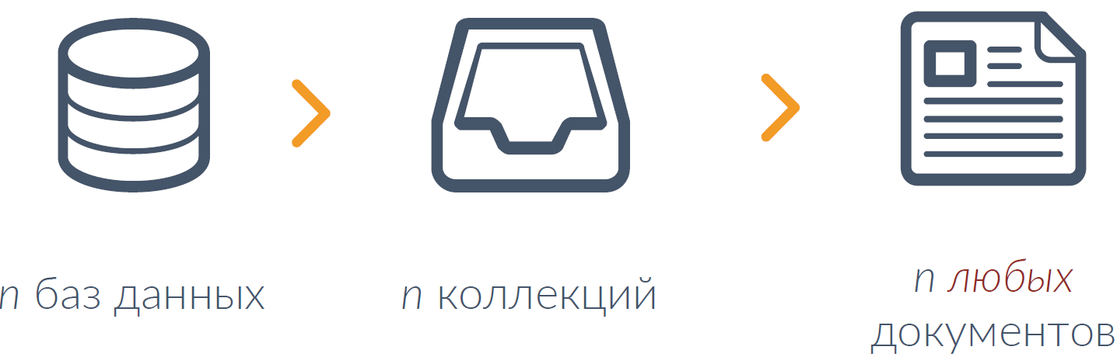
Not
Only
SQL
Notes:
Для начала хотелось бы узнать, сколько из вас слышали о noSQL решениях? а о MongoDB? А кто применял её в своей работе? а на продакшене? -- логотип монго
Ну, как и ожидалось,с каждым вопросом количество рук сокращалось...
Что ж, прежде чем начать, давайте очень кратенько посмотрим, что такое MongoDB.

Slide 12
Notes:
Для начала хотелось бы узнать, сколько из вас слышали о noSQL решениях? а о MongoDB? А кто применял её в своей работе? а на продакшене? -- логотип монго
Ну, как и ожидалось,с каждым вопросом количество рук сокращалось...
Что ж, прежде чем начать, давайте очень кратенько посмотрим, что такое MongoDB.

Slide 13
Поддержка двух форматов хранения JSON, JSONB
JSON – быстрая вставка, медленное чтение
JSONB – меделенная вставка, индексируемость, внутренние функции для работы с документом
Notes:
Для начала хотелось бы узнать, сколько из вас слышали о noSQL решениях? а о MongoDB? А кто применял её в своей работе? а на продакшене? -- логотип монго
Ну, как и ожидалось,с каждым вопросом количество рук сокращалось...
Что ж, прежде чем начать, давайте очень кратенько посмотрим, что такое MongoDB.

Slide 14
Поддержка двух форматов хранения JSON, JSONB
JSON – быстрая вставка, медленное чтение
JSONB – меделенная вставка, индексируемость, внутренние функции для работы с документом
Notes:
Для начала хотелось бы узнать, сколько из вас слышали о noSQL решениях? а о MongoDB? А кто применял её в своей работе? а на продакшене? -- логотип монго
Ну, как и ожидалось,с каждым вопросом количество рук сокращалось...
Что ж, прежде чем начать, давайте очень кратенько посмотрим, что такое MongoDB.

Slide 15

9 КРУГОВ АДА MONGODB
ПРОДАТЬ ТЕХНОЛОГИЮ АРХИТЕКТОРУ
ПОБОРОТЬ ЖЕЛАНИЕ ИСПОЛЬЗОВАТЬ ТЕХНОЛОГИЮ ВЕЗДЕ
ПРОСТОТА ИСПОЛЬЗОВАНИЯ
ОШИБКИ НОВИЧКА
ВОЗВРАЩЕНИЕ К МАНУАЛАМ
РЕЛЯЦИОННОЕ МЫШЛЕНИЕ И ЕГО ПОСЛЕДСТВИЯ
ТРУДНСОТИ ПРОЕКТИРОВАНИЯ
MONGO CLIENT
ПОСЛЕДСТВИЯ ТЕСТИРОВАНИЯ

Slide 16
ЛИМБ

Slide 17

ЛИМБ
нет транзакций
теряет данные
был печальный опыт
она на JS написана!
течёт память

Slide 18
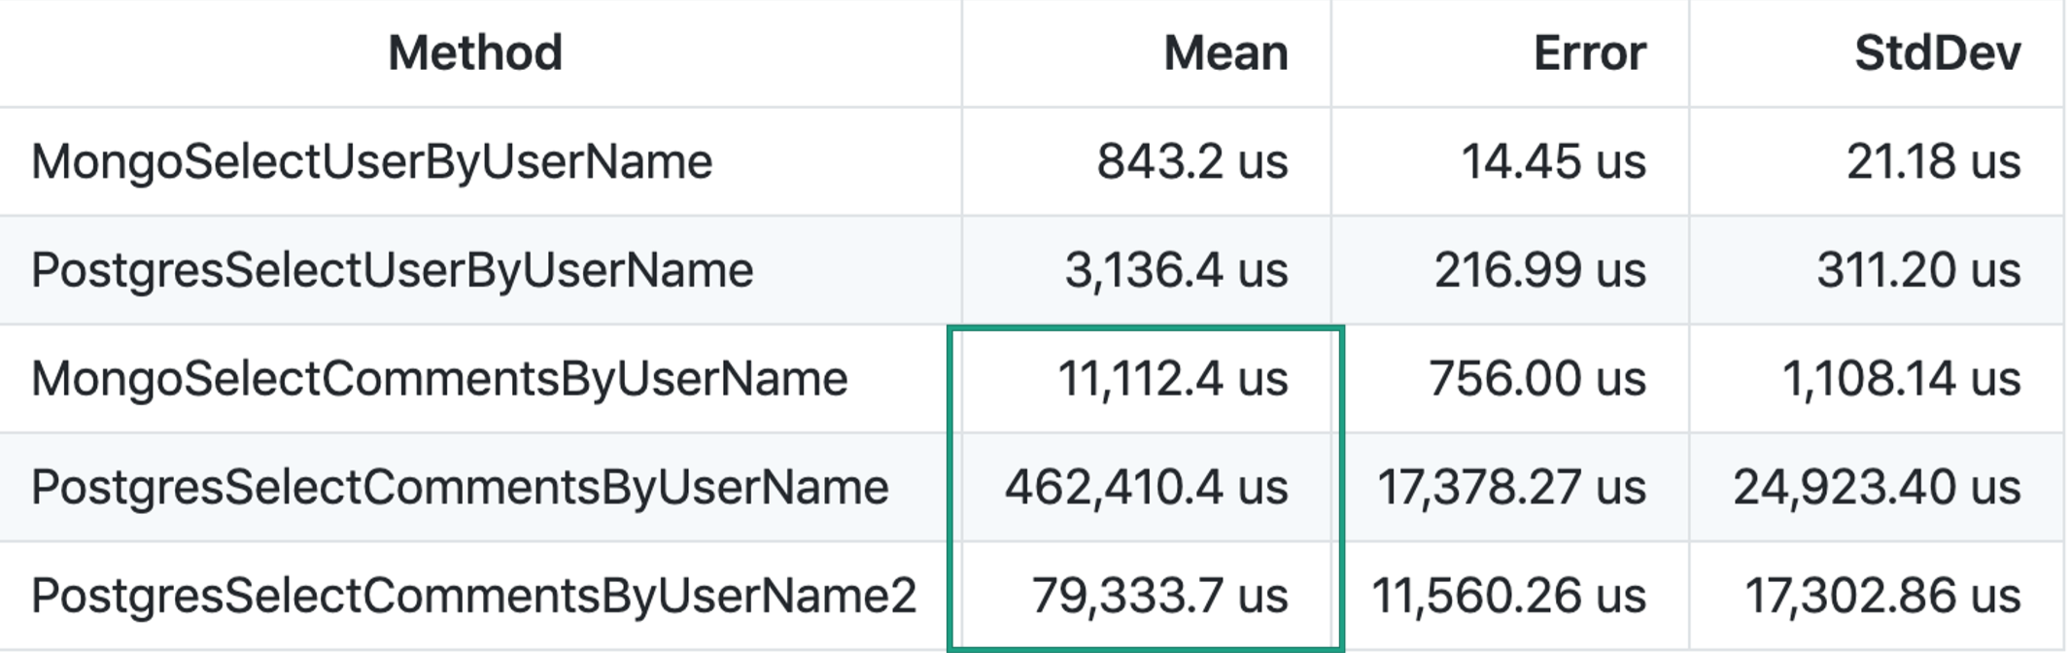
ЛИМБ
Документ со ссылкой
Плюсы для MongoDB:
- простое добавление зависимости - поиск возвращает _id всех зависимостей - просто сделать связь многие-ко-многим

Slide 19
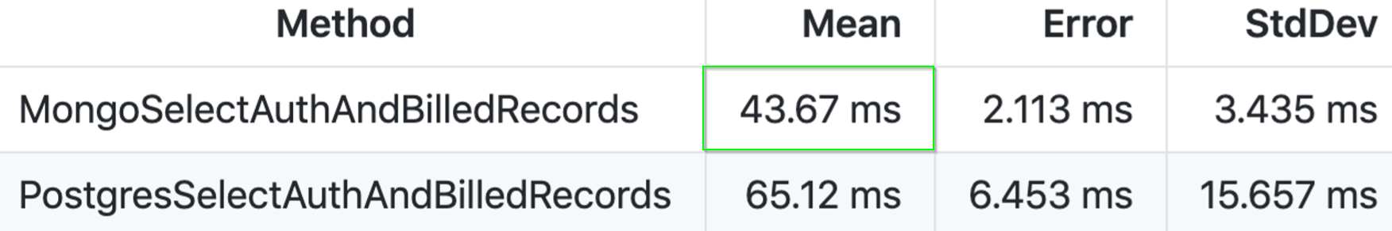
ЛИМБ
Вложенные
документы
Плюсы для MongoDB:
- сохранение за 1 операцию - поиск возвращает корневой документ
Плюсы для PG:
- большой объем хранения json\jsonb

Slide 20
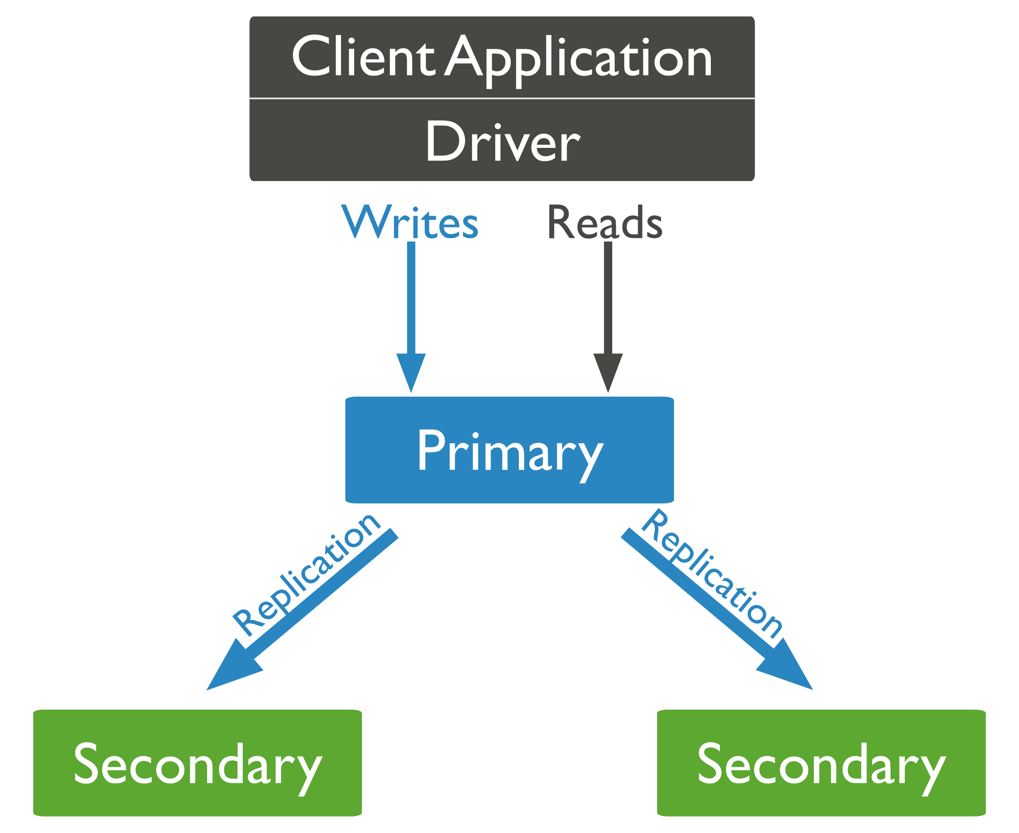
ЛИМБ
Replication

Slide 21
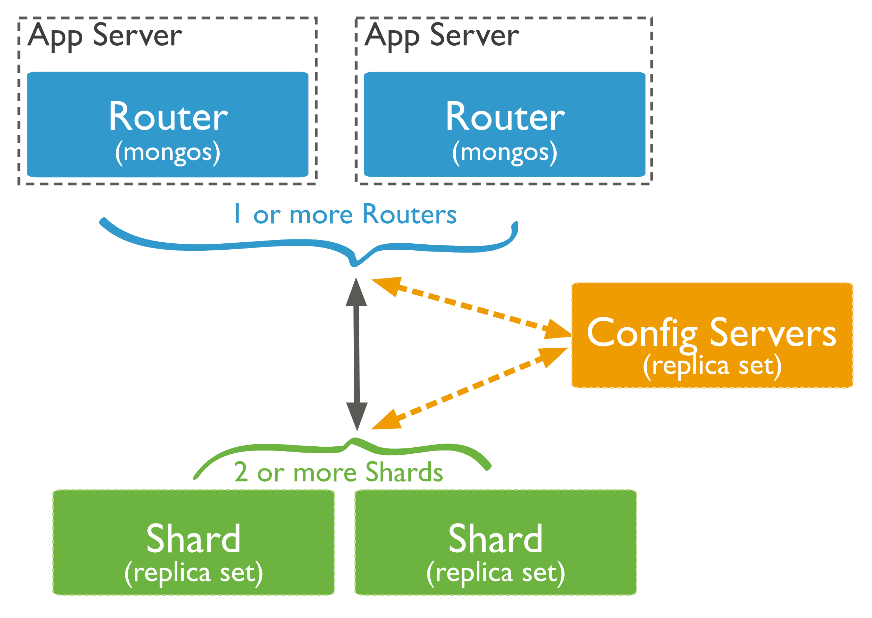
ЛИМБ
Sharding

Slide 22
ЛИМБ
Лицензирование
ранее GNU AGPL (СУБД)
Server Side Public License
Есть платная поддержка

Slide 23
СЛАДОСТРАСТИЕ

Slide 24
ЧРЕВОУГОДИЕ

Slide 25
ЖАДНОСТЬ

Slide 26
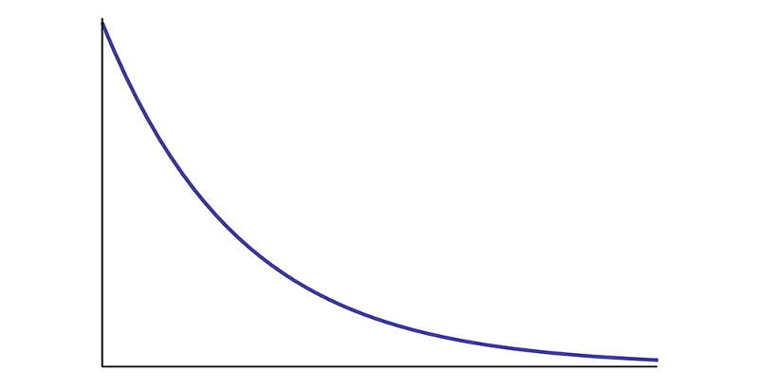
ЖАДНОСТЬ

Slide 27

ЖАДНОСТЬ
НИКАКОГО ВОЛШЕБСТВА НЕ СУЩЕСТВУЕТ

Slide 28
ГНЕВ И ЛЕНЬ

Slide 29
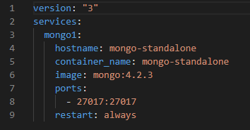
ГНЕВ И ЛЕНЬ
Standalone

Slide 30
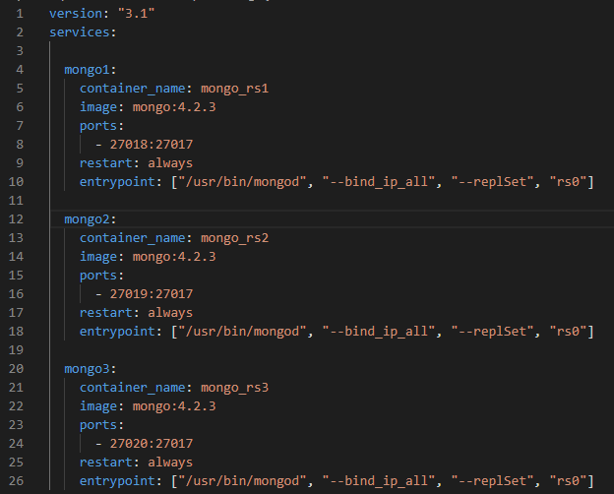
ГНЕВ И ЛЕНЬ
Replicaset

Slide 31
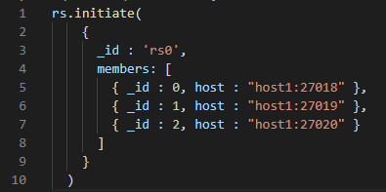
ГНЕВ И ЛЕНЬ
Replicaset

Slide 32
ГНЕВ И ЛЕНЬ
Replicaset

Slide 33
ГНЕВ И ЛЕНЬ
Write concern
in-memory
on-disk
on Primary
on Secondary

Slide 34
ГНЕВ И ЛЕНЬ
Sharded cluster

Slide 35
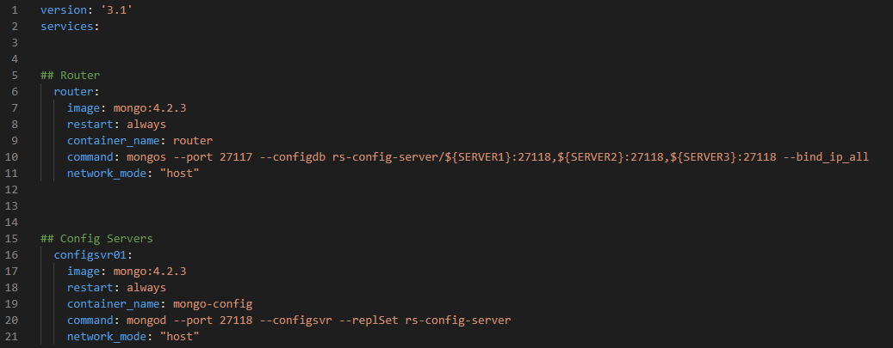
ГНЕВ И ЛЕНЬ
Sharded cluster

Slide 36
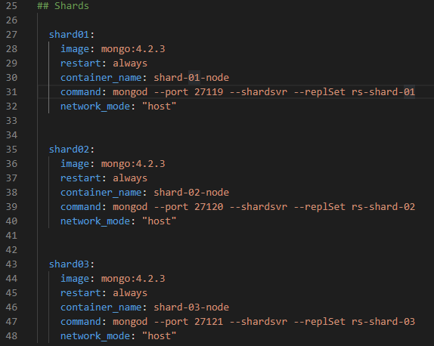
ГНЕВ И ЛЕНЬ
Sharded cluster

Slide 37
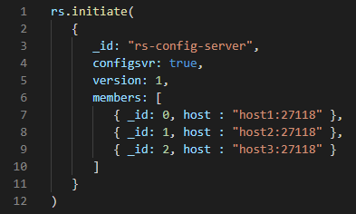
ГНЕВ И ЛЕНЬ
Sharded cluster

Slide 38
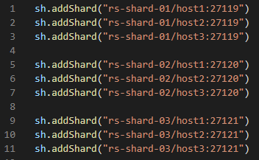
ГНЕВ И ЛЕНЬ
Sharded cluster

Slide 39
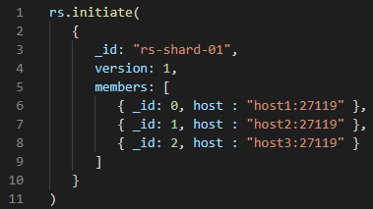
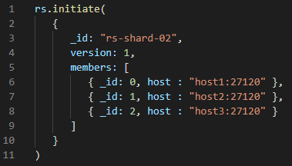

ГНЕВ И ЛЕНЬ
Sharded cluster

Slide 40
ГНЕВ И ЛЕНЬ
router
router
router
config-srv
config-srv
config-srv
shard-01
shard-01
shard-01
shard-02
shard-02
shard-02
shard-03
shard-03
shard-03

Slide 41
ЕРЕТИКИ И ЛЖЕУЧИТЕЛИ

Slide 42
НАСИЛЬНИКИ И УБИЙЦЫ

Slide 43
ОБМАНУВШИЕ НЕДОВЕРИВШИХСЯ

Slide 44
ОБМАНУВШИЕ ДОВЕРИВШИХСЯ

Slide 45
ОБМАНУВШИЕ ДОВЕРИВШИХСЯ
Как с этим работать?
Mongo Compass
DataGrip
Robo3T

Slide 46
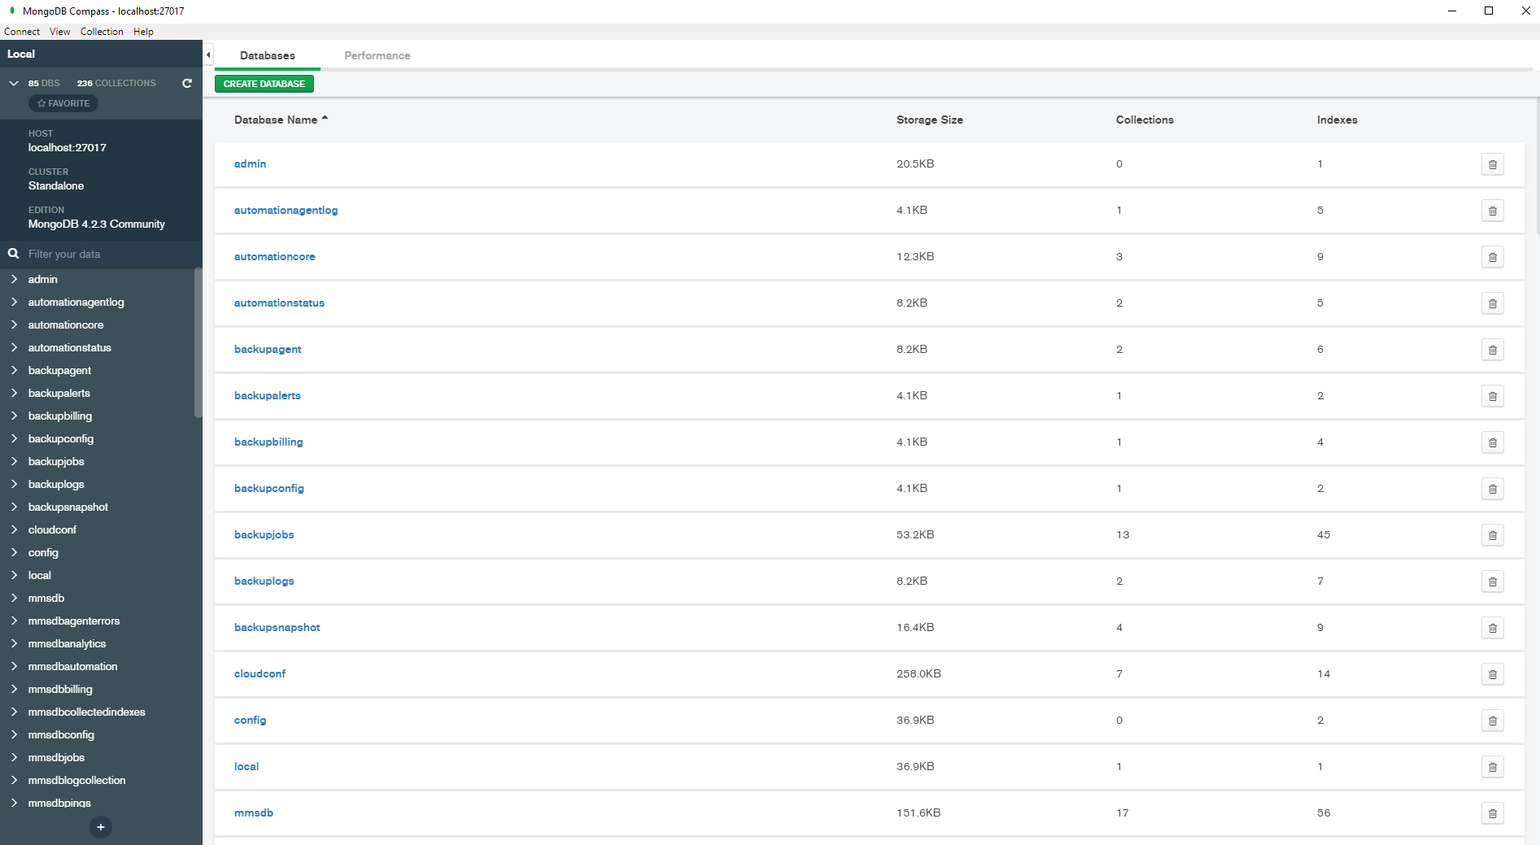
ОБМАНУВШИЕ ДОВЕРИВШИХСЯ
Как с этим работать?

Slide 47
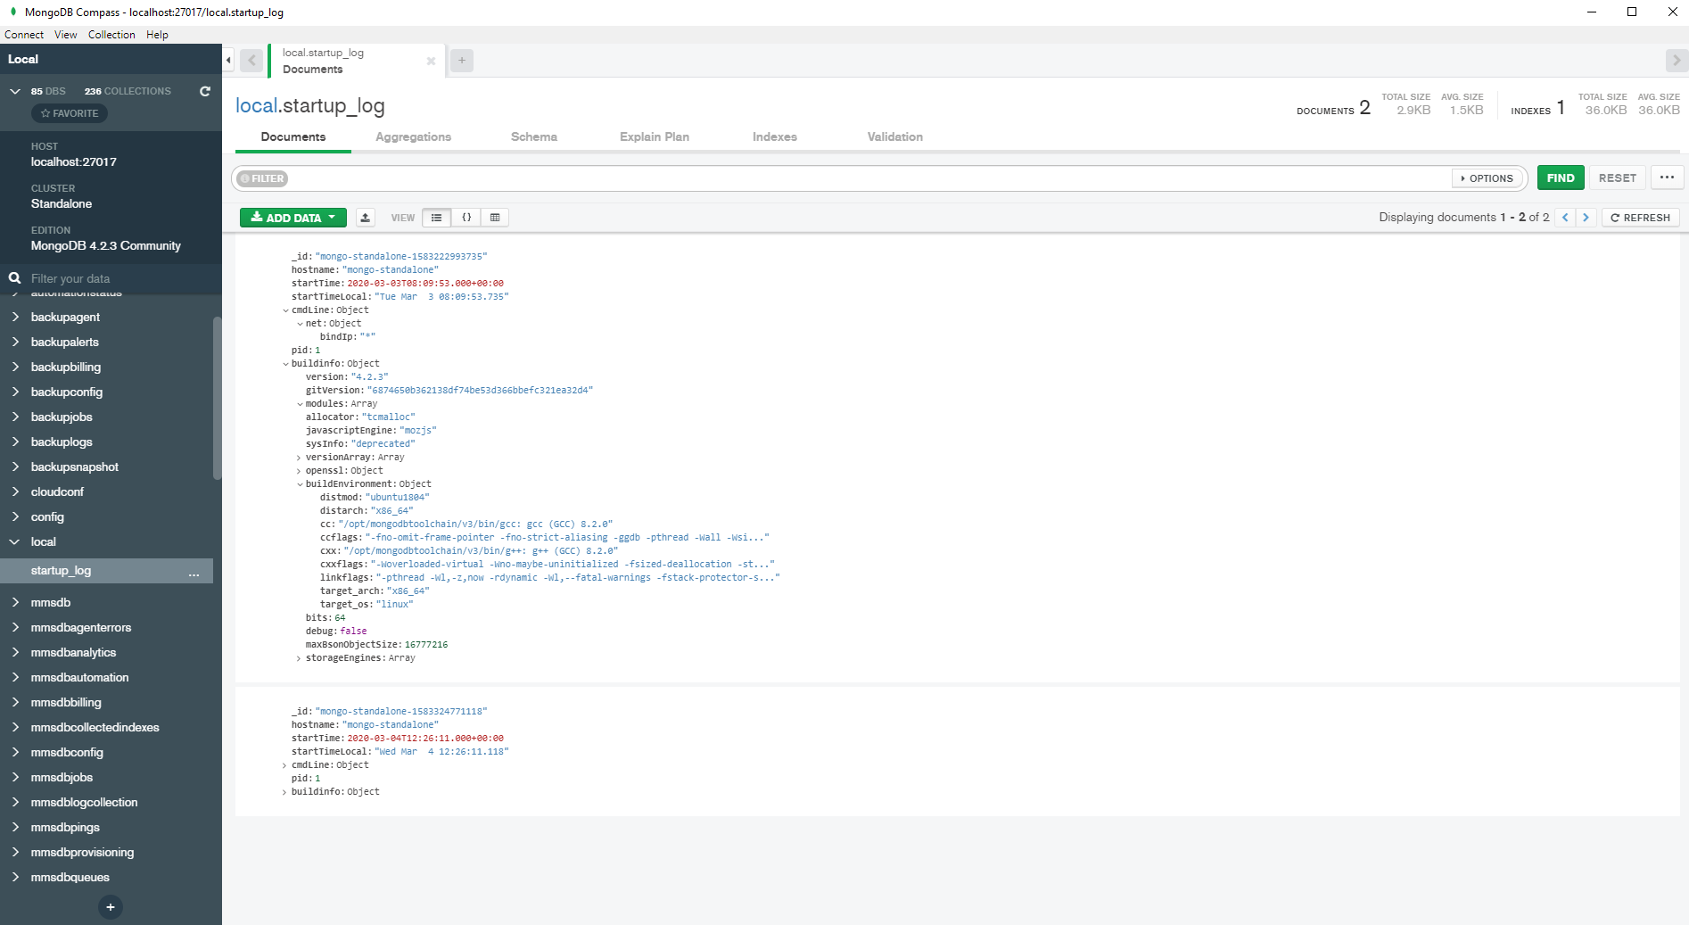
ОБМАНУВШИЕ ДОВЕРИВШИХСЯ
Как с этим работать?

Slide 48
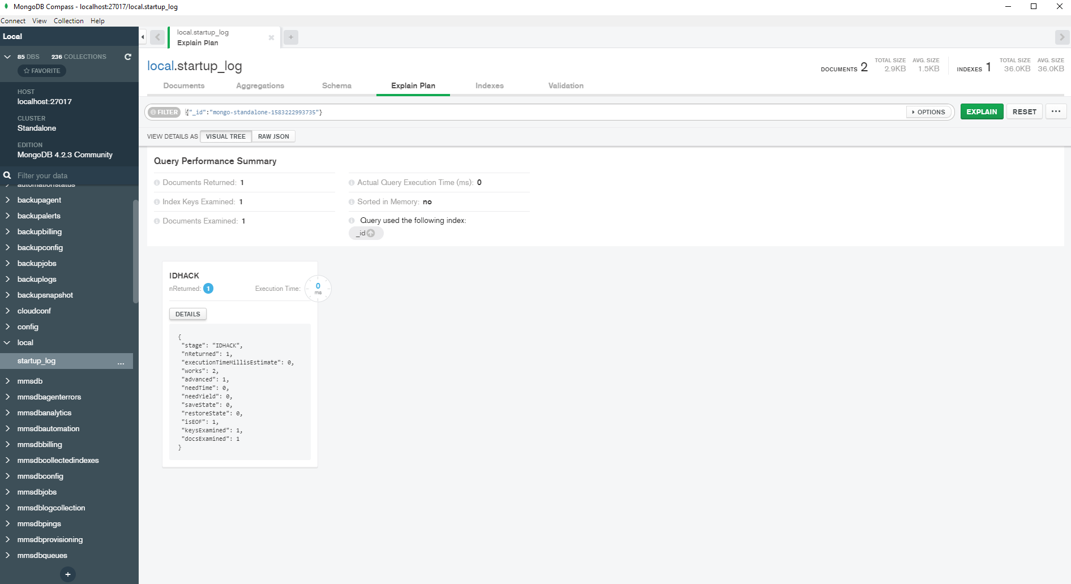
ОБМАНУВШИЕ ДОВЕРИВШИХСЯ
Как с этим работать?

Slide 49
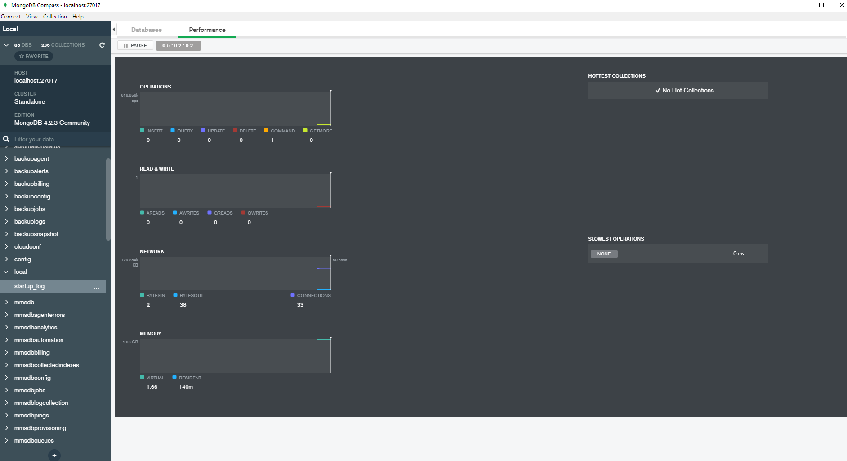
ОБМАНУВШИЕ ДОВЕРИВШИХСЯ
Как с этим работать?

Slide 50
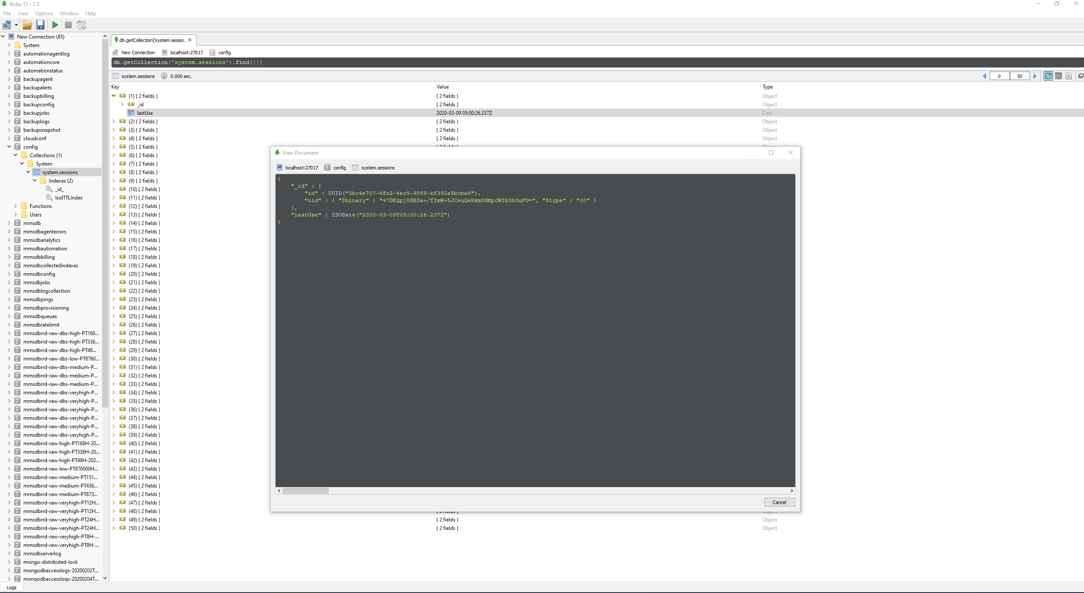
ОБМАНУВШИЕ ДОВЕРИВШИХСЯ
Как с этим работать?

Slide 51
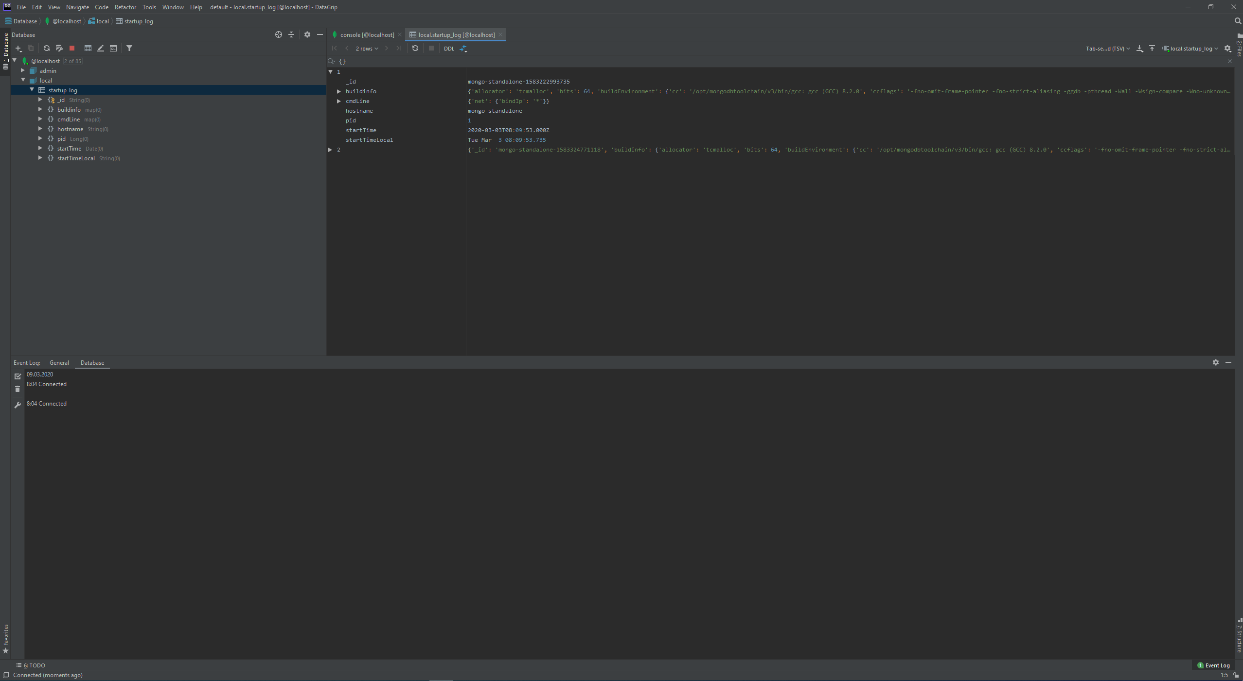
ОБМАНУВШИЕ ДОВЕРИВШИХСЯ
Как с этим работать?

Slide 52
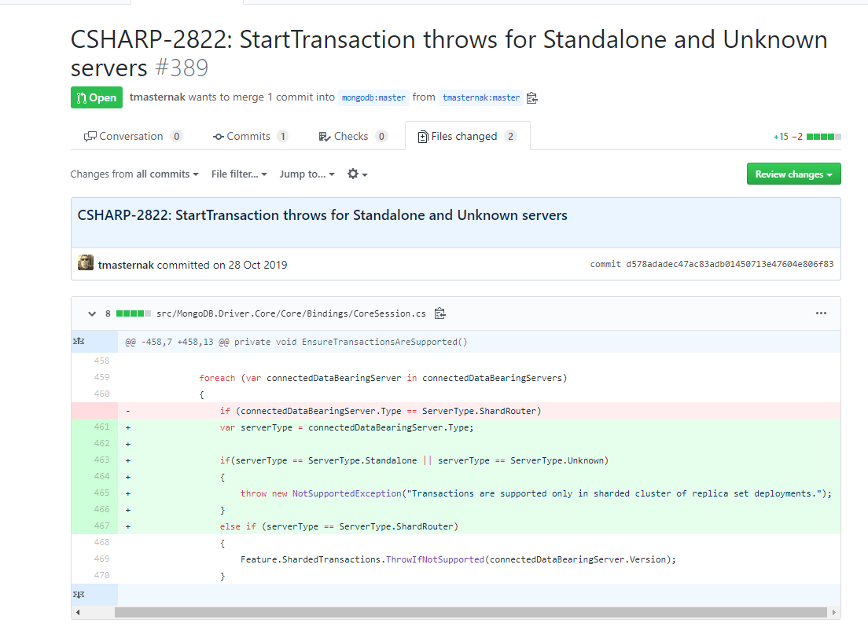
ОБМАНУВШИЕ ДОВЕРИВШИХСЯ
Кто будет читать документацию?

Slide 53
ОБМАНУВШИЕ ДОВЕРИВШИХСЯ
Сериализация

Slide 54
ОБМАНУВШИЕ ДОВЕРИВШИХСЯ
… и ещё раз сериализация

Slide 55
ДОРОГА В РАЙ

Slide 56
ДОРОГА В РАЙ

Slide 57
ДОРОГА В РАЙ
Отказоустойчивость
Производительность
Хорошая (иногда) документированность

Slide 58

Q&A
@rowcount
@daredever

